Slide 1

«Министерство образования и науки Российской Федерации
Федеральное государственное бюджетное образовательное учреждение
высшего образования «Магнитогорский государственный технический
Университет им. Г.И. Носова»
разработка АВТОМАТИЗИРОВАННОЙ СИСТЕМЫ УПРАВЛЕНИЯ ТЕХНОЛОГИЧЕСКИМ ПРОЦЕССОМ ЧЕРНОВОЙ ГРУППЫ СТАНА 2500 ГОРЯЧЕЙ ПРОКАТКИ ЛПЦ-4 ПАО «ММК»
Выполнил: студент группы ЭАВбп-13 Калюжная А. В.
Руководитель: доцент, к.т.н. Егорова Л. Г.

Slide 2

Объект:
Процесс обработки информации с уровня контроллеров и MES-уровня предназначенных для технологического процесса широкополосного стана горячей прокатки (ШСГП) 2500 ЛПЦ-4 ПАО «ММК».
Предмет:
Информационное и программное обеспечение обработки информации с уровня контроллеров и MES-уровня для системы мониторинга, и управления технологическими параметрами производства и интеграция с другими уровнями автоматизации.
Цель:
Повышение эффективности работы широкополосного стана горячей прокатки 2500 ЛПЦ-4 ПАО «ММК»

Slide 3

Для достижения поставленной цели необходимо выполнить следующие задачи:
Выполнить анализ работы стана ШСГП 2500;
Провести теоретический анализ разработок систем управления и обработки данных с уровня контроллеров и MES-уровня;
Описать проектное решение для обработки данных с уровня котроллеров и MES-уровня автоматизированной системы мониторинга и управления технологическим процессом черновой группы стана ШСГП 2500;
Получить результаты опытной эксплуатации программного обеспечения уровня диспетчеризации автоматизированной системы мониторинга и управления технологическим процессом черновой группы стана ШСГП 2500.

Slide 4
Результаты аналитического исследования
Диаграмма результатов патентного поиска:
Диаграмма результатов поиска источников печати :

Slide 5
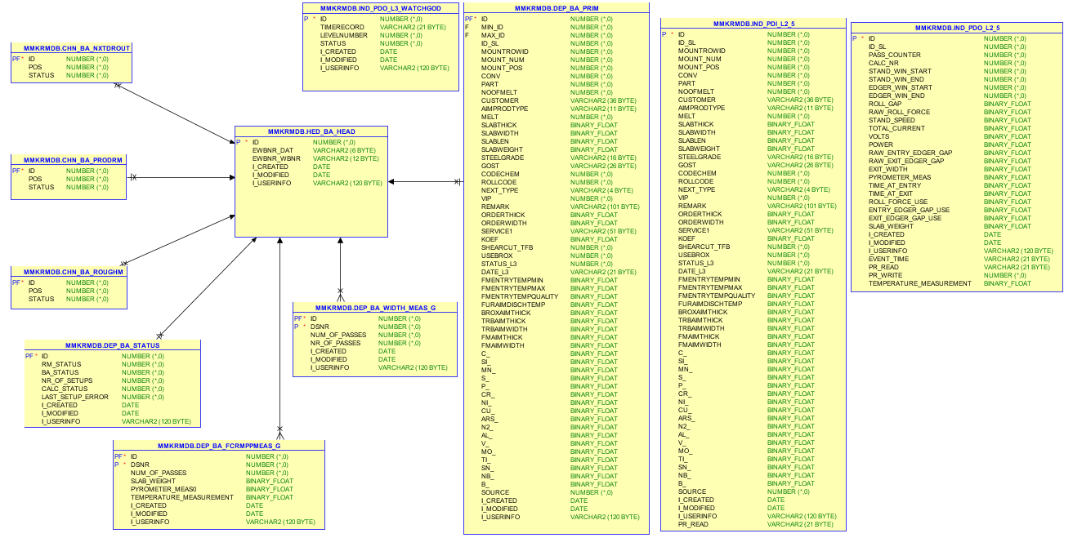
Логическая модель базы данных

Slide 6
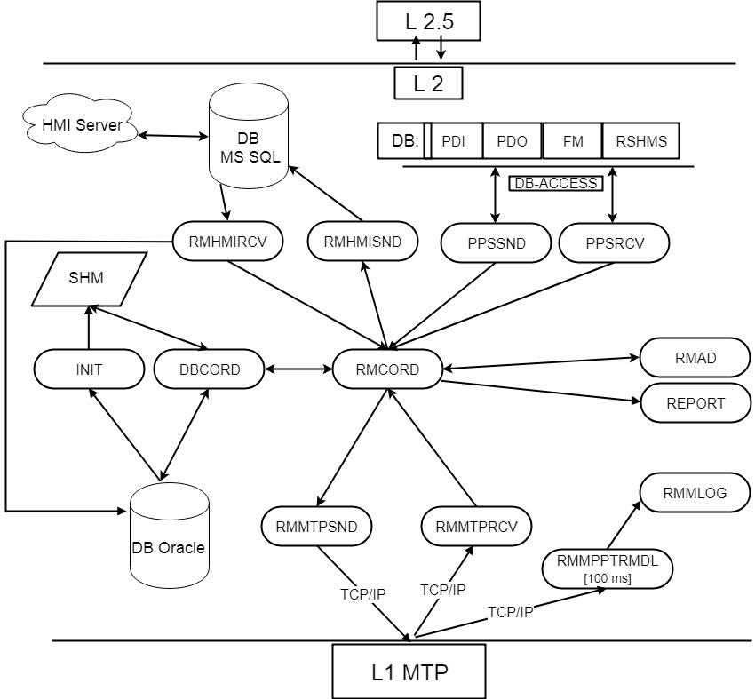
Структурная модель

Slide 7
Полученные результаты
Использование автоматизированной системы мониторинга и управления технологическим процессом на ЛПЦ-4 ПАО «ММК» даст предприятию такие возможности как:
Обеспечение пользователей непрерывной, актуальной и оперативной информацией о данных технологического процесса производства;
Возможность ввода и редактирования первичных данных при необходимости;
Возможность редактирования уставных значение и состояний агрегатов прокатного стана;
Повышение эффективности работы стана за счет контроля перемещения слябов по линиям загрузки, состояния карты печей и связи со всеми системами автоматизации;

Slide 8
Публикации за период обучения
1. Калюжная А. В. Мониторинг в непрерывном производстве / Калюжная А.В., Егорова Л. Г. // Передовые инновационные разработки. Перспективы и опыт использования, проблемы внедрения в производство – М.: «Конверт». – 2019. – 100-101 с.
2. Калюжная А. В. Автоматизация мониторинга непрерывного производства / Калюжная А.В., Егорова Л. Г. // Тезисы 77-й международной научно-технической конференции «актуальные проблемы современной науки, техники и образования». – Мгн, 2019. – 354 с.
3. Калюжная А. В. Реинжиниринг бизнес-процессов предприятия на основе нотации BPMN // Сборник научных трудов XXI-й Российской научной конференции. Том 1. 26-28 апреля 2018 г. – М.: ФГБОУ ВО «РЭУ им. Г. В. Плеханова». – 2018. – 68-72 с.

Slide 9
Спасибо
за
внимание!

